Slide 1






TiếT 2

Slide 2

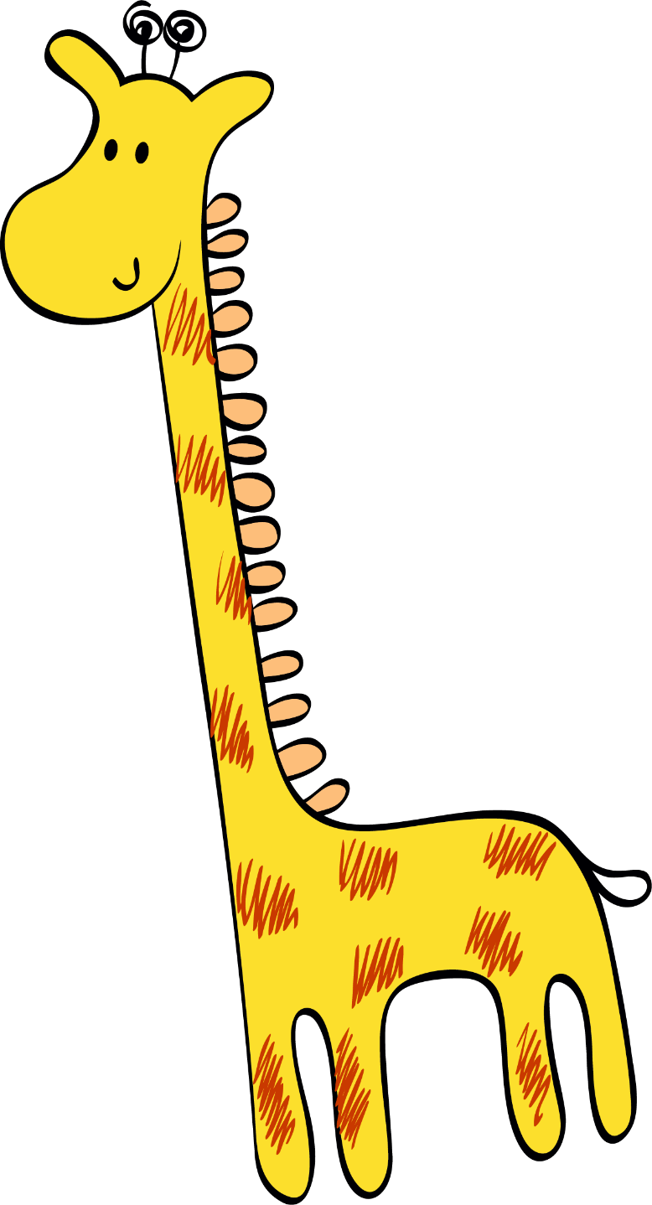



Slide 3


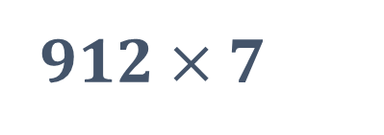
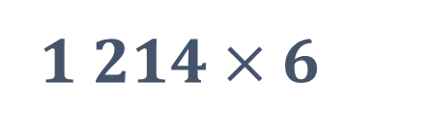
Bài 1: Đặt tính rồi tính.
9 362 : 9
1$214×$ 6
2 790 : 3
9$12×$ 7
Bước 2:
- Với phép tính nhân: Thực hiện nhân theo thứ tự từ phải sang trái.
- Với phép chia ta thực hiện lần lượt từ trái sang phải.
Bước 1: Đặt tính phép nhân, phép chia
Hãy nhắc lại các bước thực hiện các phép tính trên.

Slide 4
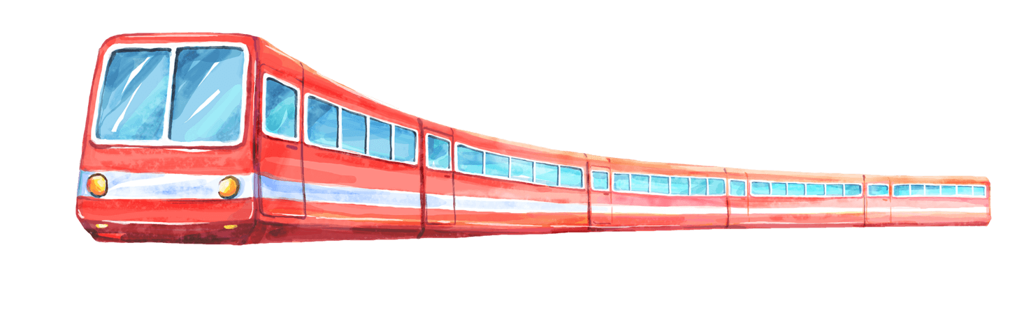
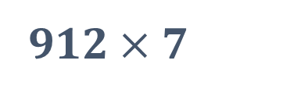



Bài 1: Đặt tính rồi tính.
9 362 : 9
1$214×$ 6
2 790 : 3
9$12×$ 7
9 362 6
1 214
6
2 790 3
912
7
$$×$$
$$×$$
0 3
09
930
1 040
36
00
7 284
6 384
02
0
2

Slide 5

2. Số?
Ở khu vui chơi, bác Nam muốn gắn các dây đèn dọc theo mỗi cạnh của ngôi nhà dạng khối lập phương, trừ những cạnh sát mặt đất. Mỗi cạnh cần gắn một dây đèn dài 450 cm.
a) Bác Nam cần gắn tất cả ? dây đèn.
b) Tổng độ dài các dây đèn đó là ? xăng-ti-mét.
Thảo luận nhóm đôi

Slide 6

Bài giải:
a) Ta có hình lập phương gồm 12 cạnh.
Quan sát tranh ta thấy ngôi nhà này có 4 cạnh sát mặt đất không cần gắn dây đèn.
Vậy bác Nam cần gắn tất cả số dây đèn là
12 – 4 = 8 (dây đèn)
b) Tổng độ dài các dây đèn dọc đó là:
450 x 8 = 3 600 (cm)
Đáp số: a) 8 dây đèn
b) 3 600 cm

Slide 7
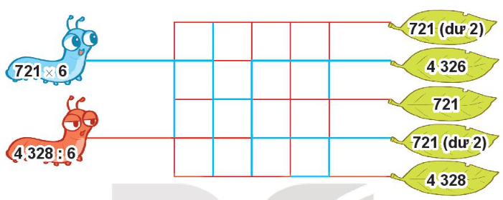
3. Mỗi chú sâu sẽ đi theo đường nào để đến chiếc lá là ngôi nhà của mình? Biết rằng mỗi chú sâu chỉ bò theo đường có màu trùng với màu của nó và sâu cũng chỉ bò đến chiếc lá ghi kết quả của phép tính trên mình chú sâu đó.
Bước 1: Tính kết quả phép tính trên mình chú sâu.
Bước 2: Vẽ đường đi thích hợp cho mỗi chú sâu.
Em hãy nêu các bước thực hiện bài toán trên.

Slide 9
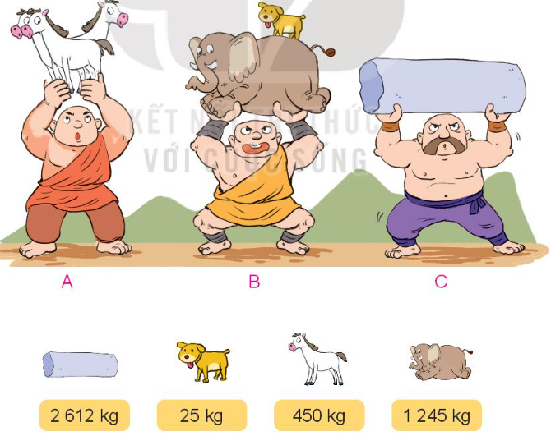

4. Người khổng lồ nào nâng được nhiều ki-lô-gam nhất?
Tính cân nặng vật mà mỗi người khổng lồ nâng lên rồi so sánh kết quả cân nặng.
Thảo luận nhóm đôi nêu cách giải bài tập này.

Slide 10
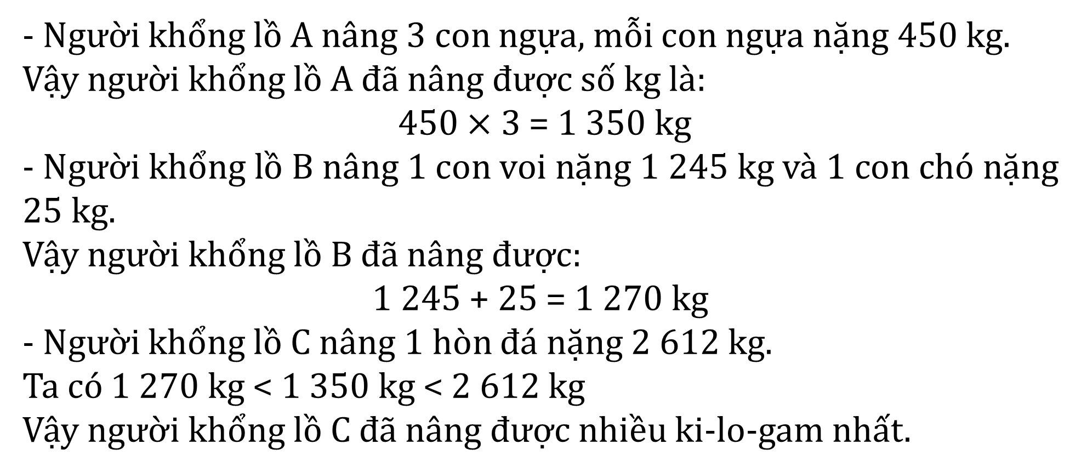
- Người khổng lồ A nâng 3 con ngựa, mỗi con ngựa nặng 450 kg.
Vậy người khổng lồ A đã nâng được số kg là:
450 $×$ 3 = 1 350 kg
- Người khổng lồ B nâng 1 con voi nặng 1 245 kg và 1 con chó nặng 25 kg.
Vậy người khổng lồ B đã nâng được:
1 245 + 25 = 1 270 kg
- Người khổng lồ C nâng 1 hòn đá nặng 2 612 kg.
Ta có 1 270 kg < 1 350 kg < 2 612 kg
Vậy người khổng lồ C đã nâng được nhiều ki-lo-gam nhất.

Slide 11





Trò chơi
Trò chơi
Hoa xinh tặng
Hoa xinh tặng
Hoa xinh tặng
mẹ
mẹ

Slide 12

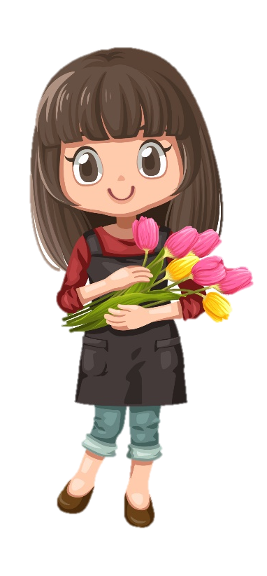






Wow, cháu ngoan quá! Hôm nay cửa hàng cô nhân có chương trình trả lời câu hỏi nhận quà nhân ngày 08/3 cháu có muốn tham gia không nào?
Cháu cảm ơn cô nhiều ạ!
Dạ, cháu muốn tham gia ạ!
Vậy chúng ta bắt đầu nhé!
Cháu chào cô ạ! Cháu muốn mua hoa tặng mẹ nhân ngày 08/3 ạ!
Cháu giỏi quá! Đây là món quà dành cho cháu!
Notes:
Gv chọn các bó hoa bên góc trái slide để đến câu hỏi. Nhấn vào hình hai chú thỏ để đến phần tiếp theo.

Slide 13

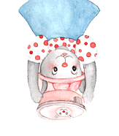


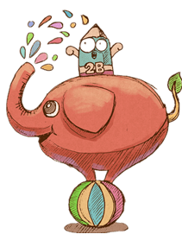
Ôn lại cách thực hiện phép nhân số có 4 chữ số với số có một chữ số và cách thực hiện phép chia số có bốn cho số có một chữ số.
Chuẩn bị bài sau.

